Slide 1
Полиязычие как один из приоритетов современного образования: состояние перспективы.

Slide 2
This work presents information about poly language education which is the foundation of the poly cultural person. Author’s aim is to show this fact in Higher Technical School of Schuchinsk.

Slide 4
Differing opinions
Only by preserving our commonality--English--can we ensure that we will continue to live and work together as one Nation, one people.
Proficiency in two or more languages should be promoted for all students. Bilingualism enhances cognitive and social growth, competitiveness in a global marketplace, national security, and understanding of diverse peoples and cultures.

Slide 5
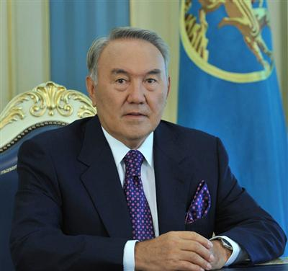
"...Казахстан уникален и силен своей многонациональностью. На его земле сформировалось уникальное поликультурное пространство… Поликультурность Казахстана - это прогрессивный фактор развития общества. Евразийские корни народов Казахстана позволяют соединить восточные, азиатские, западные, европейские потоки и создать уникальный казахстанский вариант развития поликультурности".

Slide 6
Для решения этой задачи необходимо: 1. Способствовать формированию общегражданских ценностей личности, активной гражданской позиции, возрождения и сохранения духовно-нравственных традиций. 2. Воспитывать чувства уважения и патриотизма, гордости за свою Родину, учебное заведение. 3. Воспитывать чувство толерантности, позитивной установки личности. 4. Развивать положительное отношение к культурным ценностям казахстанского общества на основе изучения мировой художественной литературы. 5. Формировать представление о здоровом образе жизни, привлекать к участию в культурно-спортивных мероприятиях.

Slide 7
Полилингвальное обучение мы понимаем как целенаправленный процесс приобщения к мировой культуре средствами нескольких языков, когда изучаемые языки выступают в качестве способа постижения сферы специальных знаний, усвоения культурно-исторического и социального опыта различных стран и народов.

Slide 8
Goals of a dual language program:
Students will develop high levels of proficiency in their first language and in a second language.
Students will perform at or above grade level in academic areas in both languages.
Students will demonstrate positive cross- cultural attitudes and behaviors and high levels of self-esteem.

Slide 9
Из Концепции развития системы образования РК до 2015 года:
«Знание родного, государственного, русского и иностранного языков расширяет кругозор человека, содействует его всестороннему развитию, способствует формированию установки на толерантность и объемное видение мира»

Slide 10
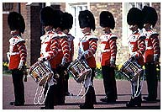
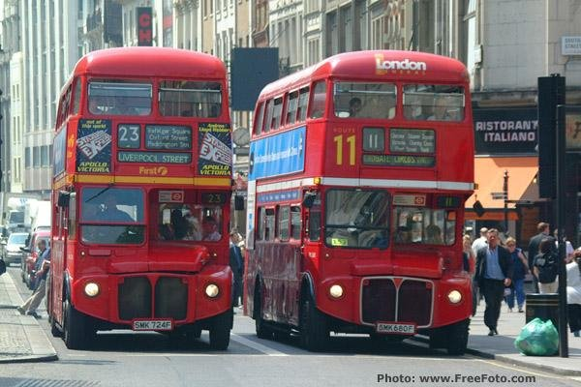
Исходным при этом является идея о том, что изучение любого языка должно сопровождаться изучением культуры носителей этого языка.

Slide 11
Главной целью обучения студентов английскому языку это развитие поликультурной личности, способной на социальное и профессиональное самоопределение, знающей историю и традиции своего народа, владеющей несколькими языками, способной осуществлять коммуникативно-деятельностные операции на трех языках во всех ситуациях, стремящейся к саморазвитию и самосовершенствованию.

Slide 12
языки | количество говорящих
китайский | 1,075,000,000
английский | 514,000,000
испанский | 425,000,000
русский | 275,000,000
хинди | 258,000,000
арабский | 256,000,000
бенгальский | 215,000,000
португальский | 194,000,000
малайско-индонезийский | 176,000,000
французский | 129,000,000

Slide 13
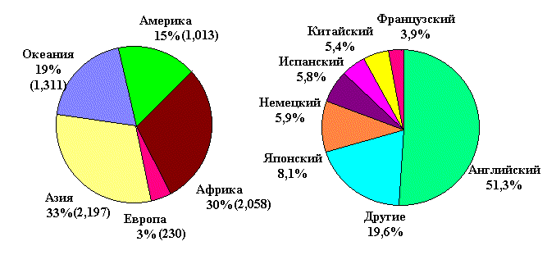
На диаграмме слева показано распределение языков по регионам мира. На другой диаграмме показано, какие языки применяются в Всемирной паутине.

Slide 14
В наше время английский язык играет чрезвычайно важную роль в таких сферах человеческой деятельности, как
Наука
Экономика и торговля
Бытовая техника
Спорт и
туризм

Slide 15
РОЛЬ ОБУЧЕНИЯ АНГЛИЙСКОГО ЯЗЫКА В ПРОФЕССИОНАЛЬНО-ТРУДОВОЙ СОЦИАЛИЗАЦИИ СПЕЦИАЛИСТОВ ВТШ

Slide 16
Таблица 1. Критерии и показатели полилингвальной картины мира у студентов ВТШ
Критерий | Показатели
1. Аксиологичность: | Понимание студентами ценностей и смыслов современного мирового профессионального пространства, ценности профессиональных коммуникаций на государственном, родном, русском и иностранных языках.
2. Семиотичность: | Знание терминологии на русском и иностранных языках, выступающей точками опоры в мире профессии. Представления о деловом и культурно-личностном общении на разных языках. Соотнесение словоформ и сферы их употребления. Способность к использованию языков в международном профессиональном общении.

Slide 17
3. Перспективность: | Представление о необходимости постоянного самосовершенствования в иностранных языках, выступающих средством ориентации в научных достижениях, относящихся к сфере будущей профессиональной деятельности. Карьерные устремления и отсутствие психологических барьеров в изучении иностранных языков.
4. Рефлексивность: | Отношение к себе как субъекту международного профессионального взаимодействия.

Slide 18
Основным фактором успешного обучения является мотивация
МОТИВАЦИЯ
Положительное отношение студентов к ИЯ как учебной дисциплине
Осознанная потреб -ность овладения знаниями в этой области
Профессионально значимый предмет
Интеграция со специальными дисциплинами.

Slide 19
Одна из целей курса “Английский язык” - обучение деловому языку специальности для активного применения, как в повседневной жизни, так и в профессиональной деятельности.

Slide 20
Использование Интерне ресурсов на уроках ИЯ
виды деятельности
- проект обзора по странам изучаемого языка,
- обзор разных сайтов по нахождению аутентичных текстов на разнообразные профессиональные темы для практики их перевода,
- реферирование докладов при создании групп по интересам при изучении тем, связанных с культурой, искусством, охраной окружающей среды в странах изучаемого языка.
- для самостоятельной работы студентов с целью поиска информации в рамках заданной темы,
- для использования он лайн диалогов
Использованием Интернета решаются следующие дидактические задачи в учебном процессе:
- формируются навыки, умения чтения аутентичных текстов разной сложности,
- развиваются навыки неподготовленной устной речи при проблемном обсуждении материалов сети….
В результате проведения описанных занятий у студентов формируются профессиональные знания, умения, навыки, а именно:
- умения работать с деловой документацией,
- умения анализировать производственные ситуации,
- умения работать с профессиональной литературой…

Slide 21
Проектная деятельность на уроках ИЯ
- умения работать с деловой документацией,
- умения анализировать производственные ситуации,
- умения работать с профессиональной литературой,
- навыки иноязычной профессиональной культуры,
- навыки ответственно трудиться,
- навыки работать в межнациональной команде,
- навыки инновационно, интегративно, теоретически мыслить на профессиональные темы, опираясь на фундаментальную систему знаний.

Slide 22
Sufficient use of the minority language
At least 50% of instruction should be in the minority language to provide English speaking students optimal input and to give the language minority students opportunity to develop academic proficiency in their language.

Slide 23
A final thought
And if, Perhaps, some day, to become English-speakers will be proud to become Polylingual.

